Slide 1
«Логоритмика как эффективный метод преодоления речевых нарушений
у дошкольников»
Учитель-логопед
МБДОУ «Детский сад № 13»:
Бахарева П.С.
Курган 2013

Slide 2
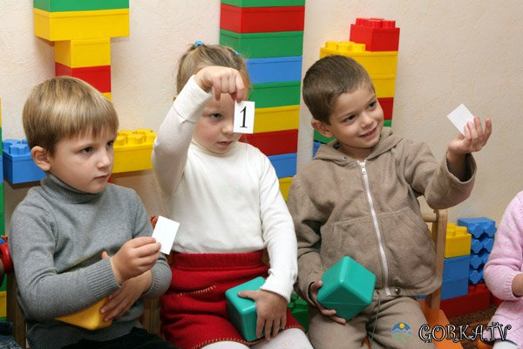
Здоровые!

Slide 3
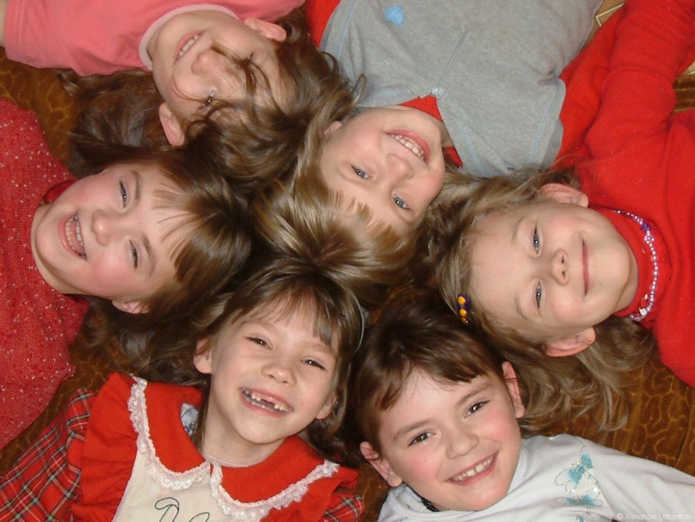
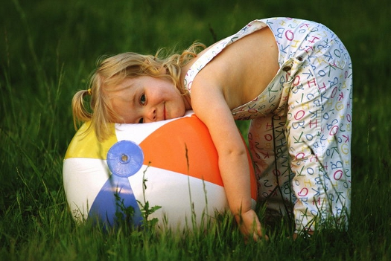
Счастливые!

Slide 4
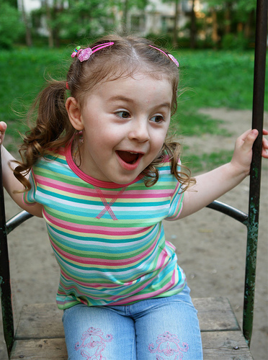
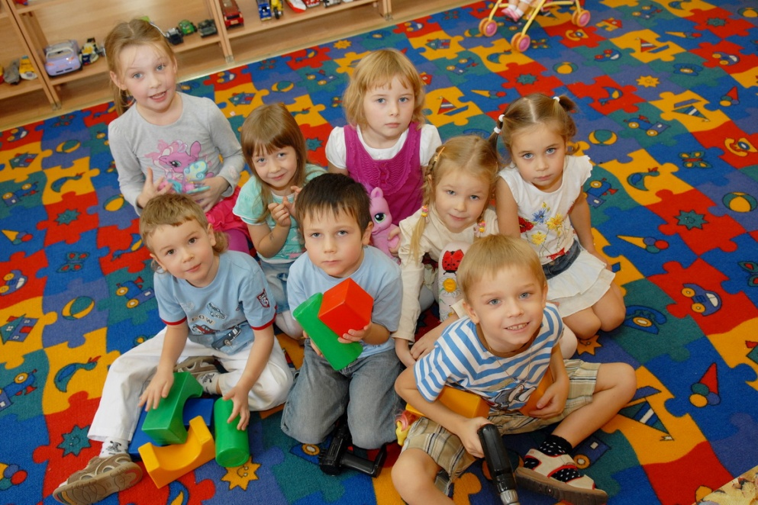
Улыбающиеся!

Slide 5
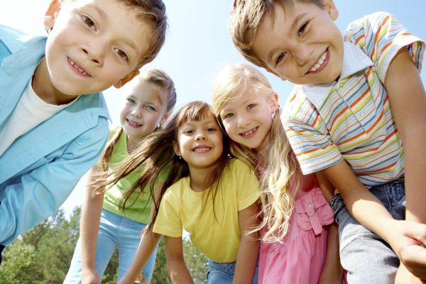
Умеющие общаться
с окружающими людьми!

Slide 6
Логопедическая ритмика – это комплексная методика, опирающаяся на связь слова, музыки и движения. Целью логоритмического воздействия является преодоление речевого нарушения путём развития, воспитания и коррекции у детей с речевой патологией двигательной сферы в сочетании со словом и музыкой и в конечном итоге – адаптация к условиям внешней среды.

Slide 7
Основные задачи логоритмического воздействия: 1. развитие слухового внимания; 2. развитие музыкального, звукового, тембрового, динамического слуха; 3. развитие фонематического слуха; 4. развитие пространственной организации движений; 5. развитие общей и тонкой моторики, мимики, пантомимики; 6. формирование и развитие кинестетических ощущений; 7. воспитание выразительности и грации движений; 8. воспитание переключаемости с одного поля деятельности на другое; 9. формирование, развитие и коррекция слухо-зрительно-двигательной координации; 10. развитие физиологического и фонационного дыхания; 11. развитие певческого диапазона голоса; 12. развитие чувства ритма; 13. воспитание умения определять характер музыки, согласовывать её с движениями; 14. воспитание умения перевоплощаться; 15. развитие речевой моторики для формирования артикуляционной базы звуков; 16. воспитание связи между звуком и его музыкальным образом, буквенным обозначением; 17. формирование и закрепление навыка правильного употребления звуков в различных формах и видах речи, во всех ситуациях общения.

Slide 8
Методологическая основа:
положение психофизиологии о речевых процессах как о сложной системе сенсомоторных координаций
(И.М. Сеченов, И.П. Павлов, А.Р. Лурия, А.Н. Леонтьев, Н.А. Бернштейн);
положение Л.С. Выготского о ведущей роли обучения и воспитания в психическом развитии ребёнка;
авторские методики по логоритмике О.А. Новиковской, Г.А. Волковой, М.Ю. Картушиной, Н.В. Микляевой, В.Т. Таран, А.Е. Вороновой и др.

Slide 9
Содержание педагогической технологии
по коррекции речи дошкольников средствами логоритмики
I этап
Подготовительный
II этап
Этап формирования первичных произносительных умений и навыков
III этап
Этап формирования коммуникативных умений и навыков
Содержание работы
- Создание благоприятных условий для детей, установление контакта с каждым ребёнком с целью выявления его двигательных и музыкальных способностей;
- Формирование устойчивого слухового и зрительного внимания;
- Воспитание координации движений и ориентирование в пространстве при ходьбе, маршировке, выполнении основных движений;
- Развитие музыкального, звуковысотного, динамического, тембрового слуха;
- Развитие голоса, звукообразования, звукоподражания в пении, певческого диапазона;
- Развитие чувства ритма;
- Развитие общей, тонкой моторики, мимики;
- Развитие артикуляционного аппарата;
- Формирование у детей подражательности движениям педагога;
- Обучение детей навыкам релаксации;
- Обогащение активного и пассивного словаря;
- Коррекция эмоционально-личностной сферы.
- Продолжение развития неречевых функций, указанных в подготовительном этапе;
- Развитие мышления;
- Совершенствование речевой моторики для формирования артикуляционной базы звуков;
- Развитие звуковысотного, динамического и тембрового слуха;
- Развитие фонематического восприятия;
- Формирование связной речи, расширение понимания грамматических форм слов;
- Закрепление навыков релаксации;
- Обогащение пассивного и активного словаря;
- Коррекция эмоционально-личностной сферы.
- Закрепление двигательных умений общей и мелкой моторики;
- Дальнейшее развитие музыкального слуха;
- Развитие певческого диапазона голоса, мимики, пантомимики, просодики речи, фонематического восприятия;
- Развитие речевой моторики;
- Формирование навыка правильного употребления звуков в различных формах и видах речи;
- Накопление пассивного и активного словаря ребёнка;
- Дальнейшая коррекция эмоционально-личностной сферы.

Slide 10
Методы обучения
Наглядные
(используются при обучении движению)
Словесные
(применяются для осмысления детьми поставленной задачи и осознанного выполнения двигательных упражнений)
Практические
(обеспечивают проверку правильности восприятия на основе собственных мышечно-моторных ощущений)
Приёмы работы
- Наглядно-зрительные приёмы, включающие: показ педагогом движения; подражание образам окружающей жизни; использование зрительных ориентировок при преодолении пространства и наглядных пособий (карточки, фотографии и т.д.).
- Приёмы для обеспечения тактильно-мышечной наглядности с применением различных пособий: обручей, кубиков, гимнастических палок, скакалок и т.д.
- Наглядно-слуховые приёмы для звуковой регуляции движений: звучание инструментальной музыки и песен; использование бубнов, колокольчиков и др.; декламация коротких стихотворений.
- Краткое одновременное описание и объяснение новых движений с опорой на имеющийся жизненный опыт детей.
- Пояснение и показ движения.
- Указания при воспроизведении показанного педагогом движения, при самостоятельном выполнении движений детьми.
- Беседа при обучении или когда требуется разъяснение двигательных действий, уточнение сюжета игры.
- Команды, сигналы для акцентирования внимания и одновременности действий (для этого используются считалки, игровые зачины).
- Образный сюжетный рассказ для развития выразительности движений у детей и лучшего перевоплощения в игровой образ.
- Словесная инструкция, которая позволяет оживить у детей следы прежних впечатлений в новых сочетаниях, сформировать новые знания и умения.
- Игровые приёмы.
- Соревновательные приёмы.

Slide 11
Средства логопедической ритмики: - ходьба и маршировка в различных направлениях; - упражнения на развитие дыхания, голоса и артикуляции; - упражнения, регулирующие мышечный тонус; - упражнения, активизирующие внимание; - речевые упражнения без музыкального сопровождения; - упражнения для развития музыкального слуха; - ритмические упражнения; - пение; - упражнения в игре на инструментах; - импровизация на детских музыкальных инструментах; - игровая деятельность; - развитие творческой инициативы; - заключительные упражнения на расслабление (релаксация).

Slide 12
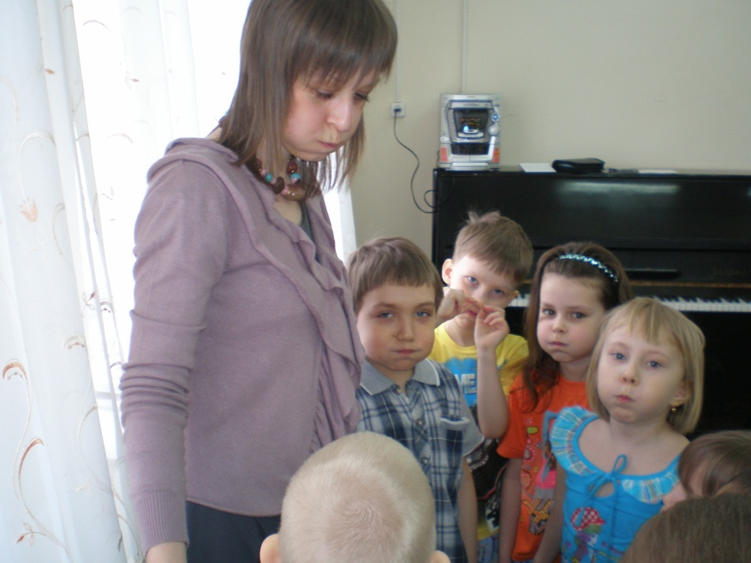
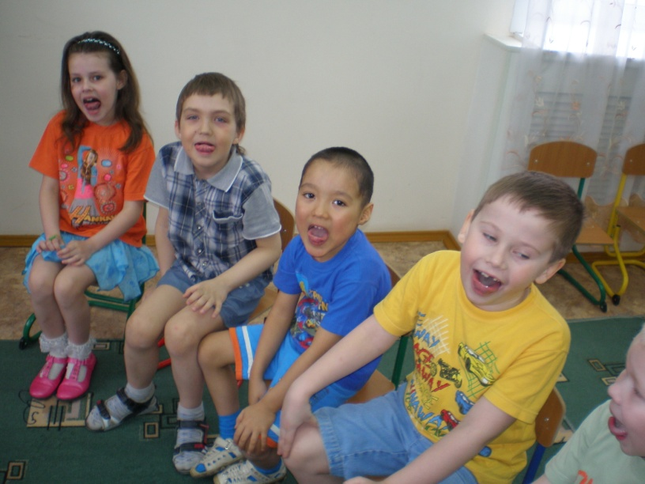
Упражнения на развитие артикуляции
Упражнение «Толстячки и худышки»
Упражнение «Чашечка»

Slide 13
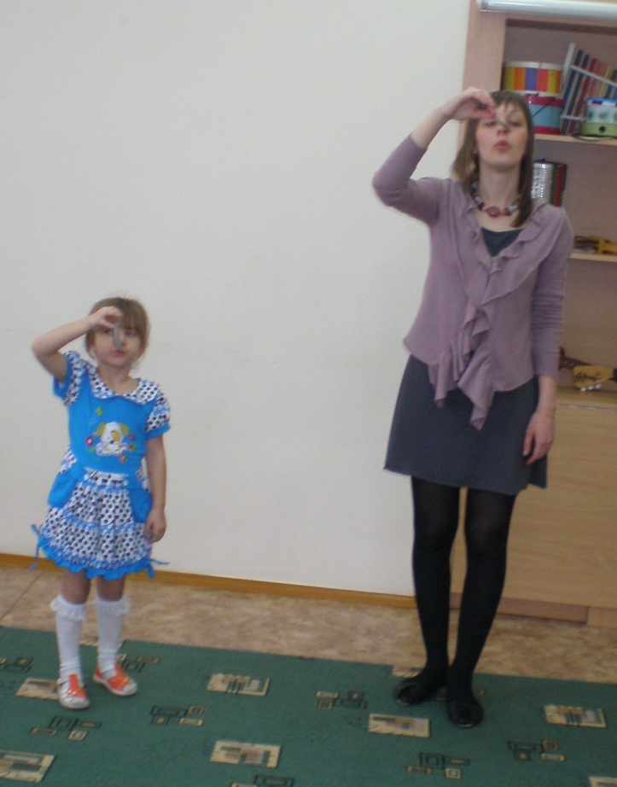
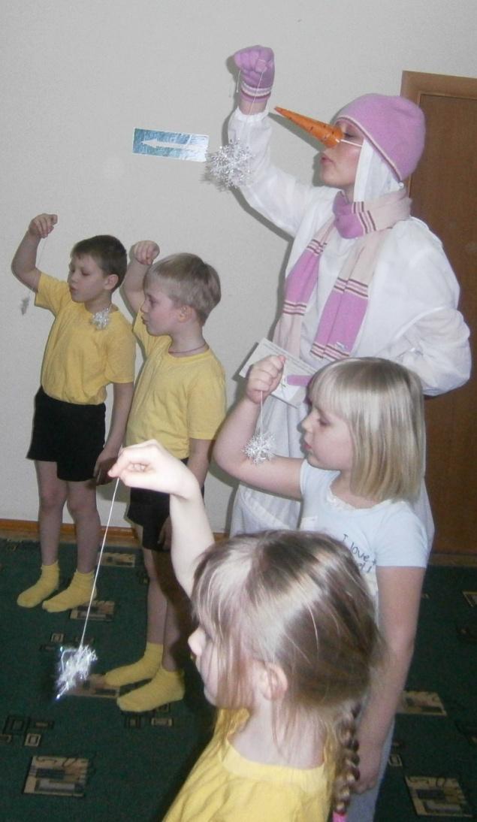
Упражнения на развитие дыхания
Упражнение «Пёрышки»
Упражнение «Волшебные снежинки»

Slide 14
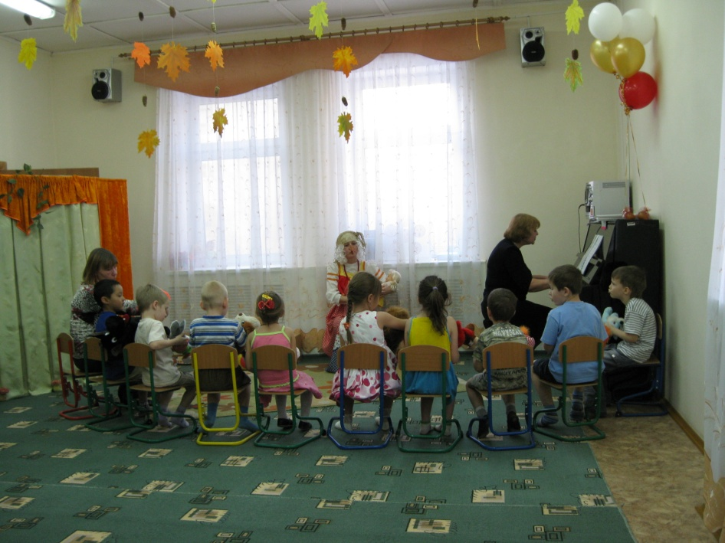
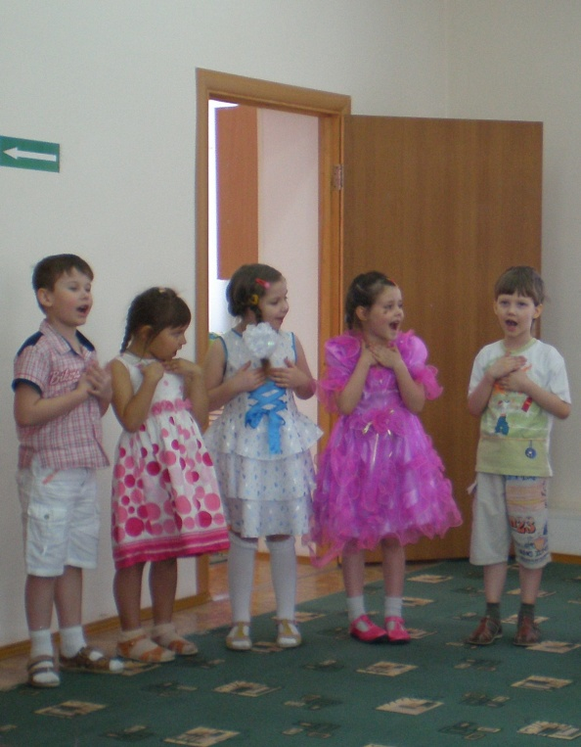
Пение
«Колыбельная»
«Это я…»

Slide 15
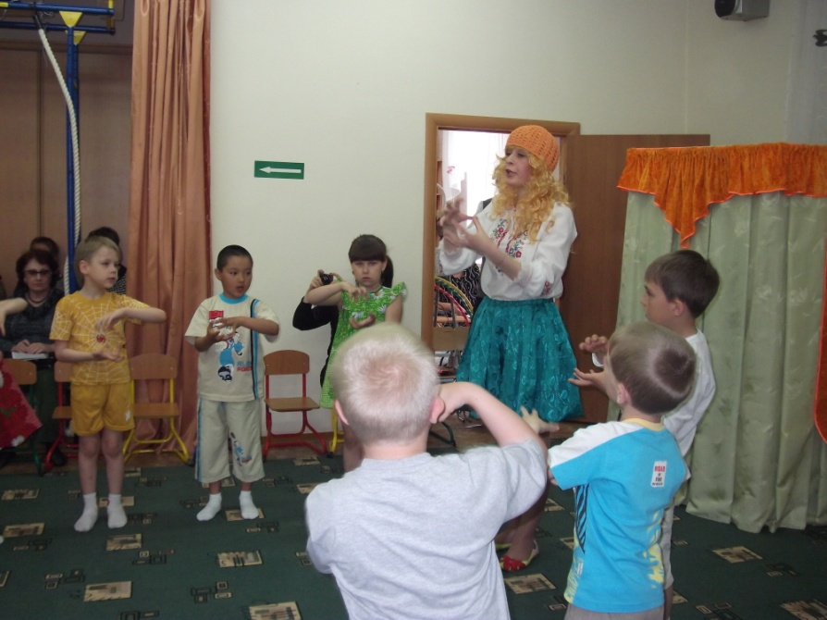
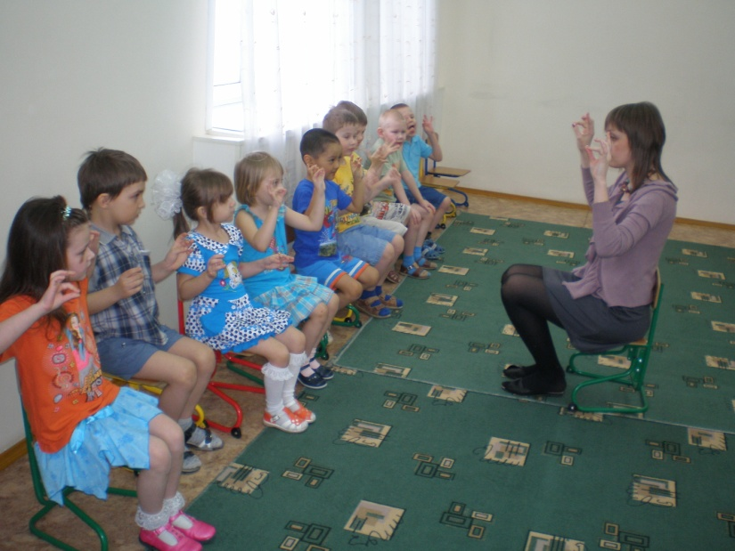
Пальчиковые игры и речедвигательные упражнения
Упражнение «Капель»
Упражнение «Сколько птиц…»

Slide 16
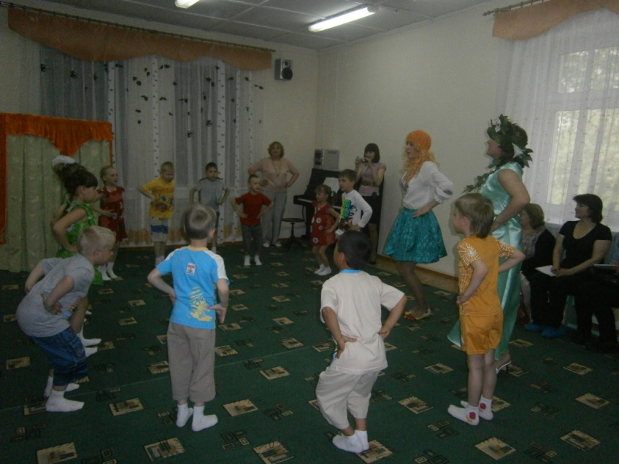
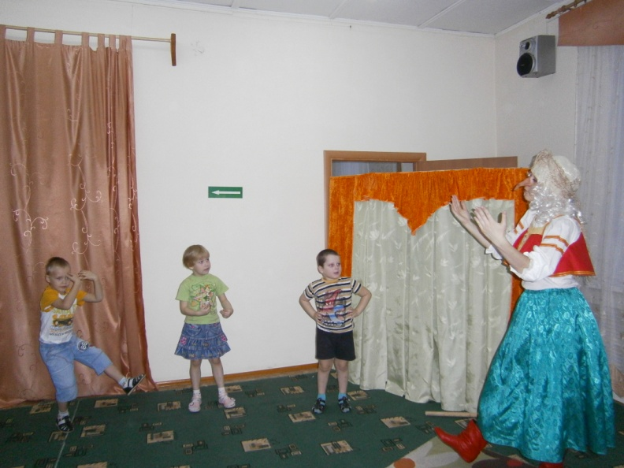
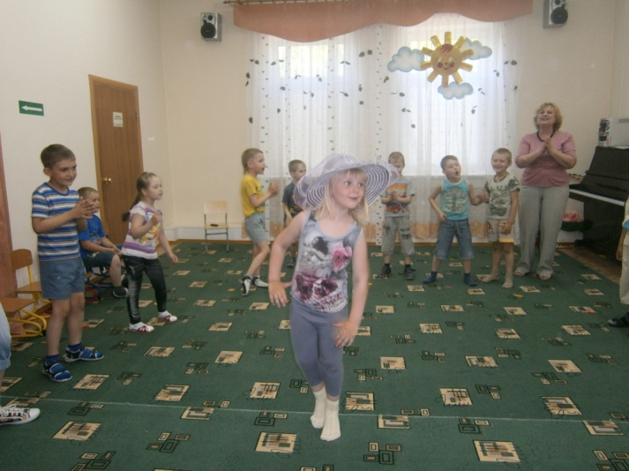
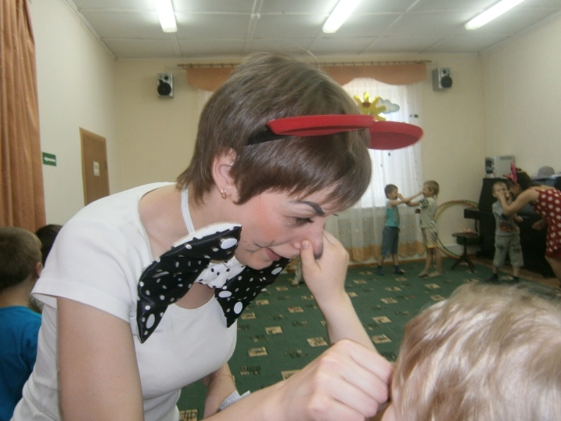
Коммуникативные игры и танцы
Танец «Весна-красна идёт»
Танец «Бабка-Ёжка»
Игра «Шапочка»
Игра «Ну-ка все берись…»

Slide 17
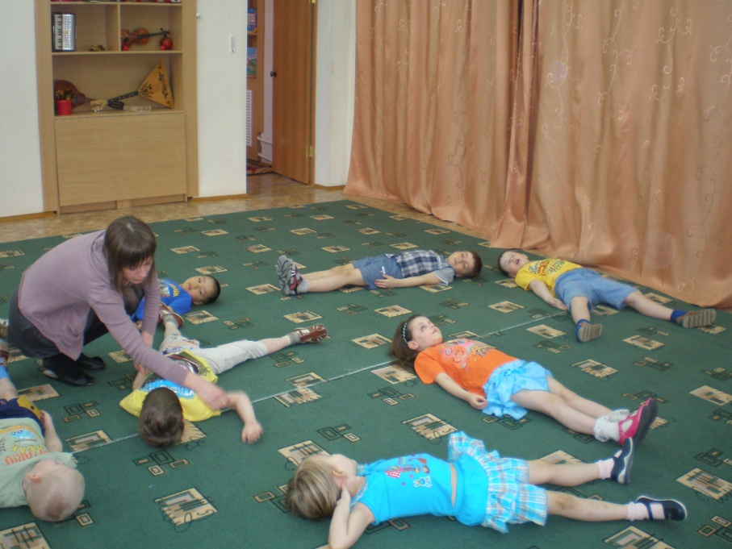
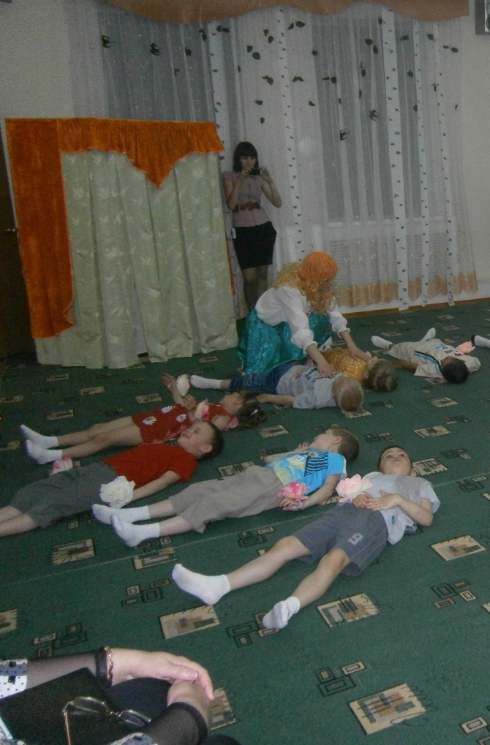
Упражнения на релаксацию
«Детки отдыхают»
«Цветы»

Slide 18
Требования к проведению логоритмического занятия: - занятие проводится фронтально один раз в две недели; - продолжительность занятия 20-35 минут (в зависимости от возраста детей); - одежда должна соответствовать роду логоритмической деятельности; - тематика и цели занятия должны соответствовать текущему этапу коррекционной логопедической работы; - сотрудничество специалистов (логопеда, музыкального руководителя, воспитателя) и родителей в подготовке и проведении логоритмических занятий.

Slide 19
СВОДНАЯ ТАБЛИЦА РЕЗУЛЬТАТОВ МОНИТОРИНГА РЕЧЕВОГО РАЗВИТИЯ ДЕТЕЙ, в %
Уровни успешности | Средняя группа 2009 - 2010 уч. год |  | Старшая группа 2010 – 2011 уч. год |  | Подготовительная группа 2011 – 2012 уч. год
 | Начало года | Конец года | Начало года | Конец года | Начало года | Конец года
Высокий | 8,3 % | 67 % | - | 38,5 % | 66,7 % | 81,8 %
Средний | 83,3 % | 33 % | 92,3 % | 61,5 % | 33,3 % | 18,2 %
Низкий | 8,3 % | - | 7,7 % | - | - | -

Slide 20
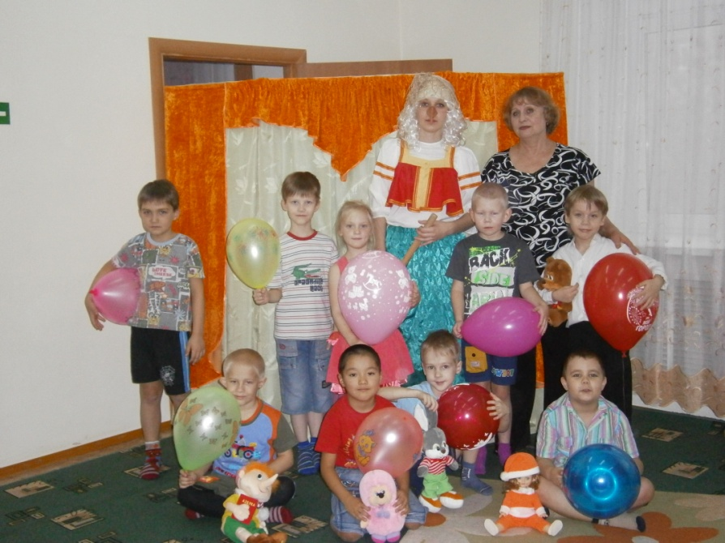
Логоритмика, друзья, умная наука! С нею, точно знаю я, не страшна нам скука. Логоритмика - забава и учёба, и игра! Очень любит заниматься этим делом детвора. Это знают все вокруг, логоритмика - наш друг! Она учит, исправляет, с нами весело играет! Движение, музыка и слово! Всё это связано толково. Если что не ясно Вам, приходите в гости к нам!

